Slide 1


Навчання впродовж життя: нові інструменти Європейського Союзу
Рашкевич Ю.М., д.т.н., проф., член НАК
^{Національна}
^{команда експертів}
^{HERE Team Ukraine}

Slide 2

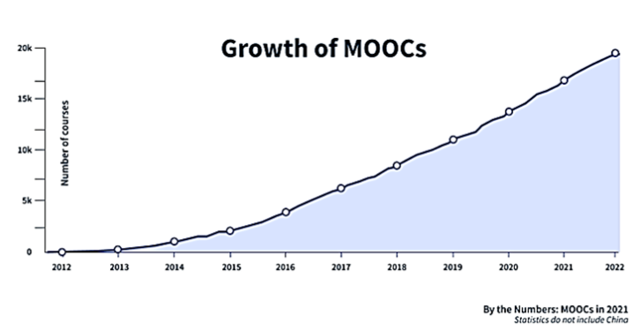
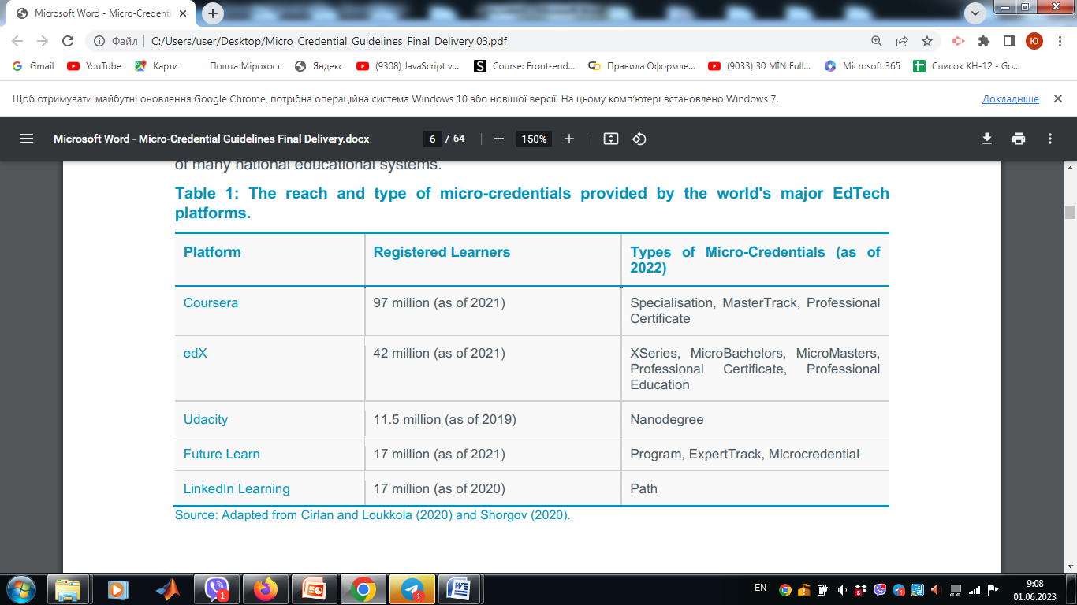

Slide 3
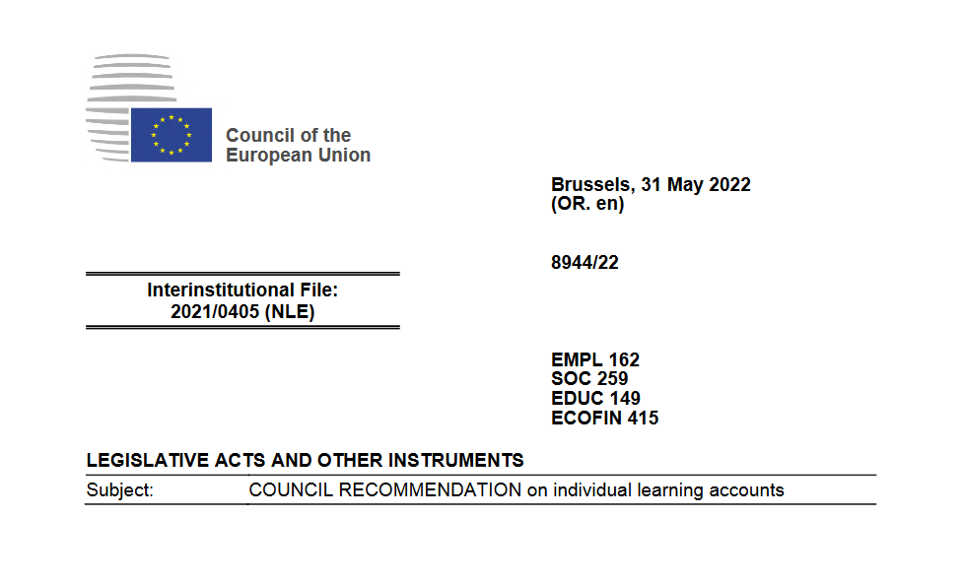

https://data.consilium.europa.eu/doc/document/ST-8944-2022-INIT/en/pdf 2022
https://data.consilium.europa.eu/doc/document/ST-9237-2022-INIT/en/pdf
2022

Slide 4
Індивідуальні навчальні рахунки
Державам-членам ЄС рекомендується розглянути можливість створення Індивідуальних навчальних рахунків як можливого засобу, що дозволить особам брати участь у професійному навчанні, що відповідає вимогам ринку праці, а також запровадити сприятливу структуру, включно з інструкціями та можливостями перевірки, щоб сприяти ефективному використанню такого навчання.
Державам-членам ЄС рекомендується заохочувати провайдерів формального та неформального навчання розвивати свої програми на основі визначених потреб, у тому числі шляхом надання мікрокваліфікацій, відповідно до “Рекомендацій ЄС щодо мікрокваліфікацій для навчання впродовж життя та працевлаштування”, а також за допомогою використання рамок компетентностей Європейського Союзу та національних рамок компетентностей.

Slide 5
Визначення мікрокваліфікації
Мікрокваліфікація - формальний підсумок (документ) невеликого за обсягом навчання, який засвідчує здобуття особою визначеної сукупності результатів навчання.
Ці результати навчання мають бути оцінені на основі зрозумілих критеріїв. Мікрокваліфікації розробляються з метою надання особам, що навчаються, конкретних знань, умінь, навичок або компетентностей, які відповідають соціальним, культурним та особистим освітнім потребам, або потребам ринку праці. Мікрокваліфікації є надбанням особи, що навчається, можуть бути самодостатніми або поєднуватися у більш широкі кваліфікації (повні або часткові). Їх якість гарантується відповідно до стандартів певної галузі або сфери діяльності.

Slide 6
Micro-credentials = мікрокваліфікації - ???
Qualification
HE Qualification
Micro-credentials
офіційний результат
процесу оцінювання і валідації
компетентний орган
результати навчання відповідно до заданих стандартів
ступінь, диплом, сертифікат
успішне закінчення
компетентний орган
програма з вищої освіти
офіційний результат короткого навчання,
оцінений на основі чітких критеріїв;
-
результати навчання можуть мати самостійну вартість або бути частиною більших кваліфікацій

Slide 7
Вимоги до мікрокваліфікацій (1)
1. Цілеспрямованість - мікрокваліфікації повинні розроблятися і видаватися як окремі, самодостатні, орієнтовані на цільові групи досягнення в навчанні.
2. Орієнтованість на особу, що навчається - особи, що навчаються, беруть участь у внутрішніх і зовнішніх процесах забезпечення якості, а їх відгуки враховуються в процесі постійного вдосконалення мікрокваліфікацій.
3. Зрозумілість - мікрокваліфікації повинні бути вимірюваними, порівнюваними та зрозумілими, вони мають містити виразну інформацію про результати навчання, обсяг необхідного навчального навантаження, зміст, рівень та, за необхідності, освітні пропозиції; мікрокваліфікації можуть бути включені до Національної рамки кваліфікацій.

Slide 8
Вимоги до мікрокваліфікацій (2)
4. Якість - мікрокваліфікації підлягають внутрішньому і зовнішньому забезпеченню якості в системах, що їх розробляють та надають (наприклад, в освіті, професійній підготовці чи на ринку праці); процеси забезпечення якості повинні відповідати поставленим цілям, належно документуватися і бути доступними, а також відповідати потребам і очікуванням осіб, що навчаються, та інших стейкголдерів.
5. Модульність - мікрокваліфікації розробляються у вигляді модулів для того, щоб до них можна було додавати інші мікрокваліфікації, створюючи більші кваліфікації (наприклад, часткові чи повні); вони є інструментом підтримки гнучких траєкторій навчання, включаючи можливість валідації, визнання і накопичення мікрокваліфікацій з різних систем.

Slide 9
Вимоги до мікрокваліфікацій (3)
6. Портабельність - мікрокваліфікації є власністю особи, що навчається, і можуть бути легко збережені (індивідуальні облікові записи) і поширені їх власником, в тому числі через захищені «цифрові гаманці» (наприклад, Europass).
7. Автентичність - мікрокваліфікації містять достатню інформацію для перевірки особи - власника кваліфікації; юридичної особи, яка видала документ; дати і місця видачі мікрокваліфікації.

Slide 10
Структура опису мікрокваліфікації
Дані про особу.
Країна видачі, орган, що присвоює, дата видачі.
Назва мікрокваліфікації.
Результати навчання.
Очікуване навчальне навантаження особи для оволодіння запланованими результатами навчання. Бажано вказувати в кредитах ЄКТС, альтернатива - в годинах (не обов'язково для МК другої категорії).
Рівень МК в НРК (за можливості)
Форма навчання, тип оцінювання.
Система забезпечення якості.

Slide 11
Мікрокваліфікації в освіті та професії
Кваліфікація
Професійна
Повна
Часткова
Освітня
Повна
Мікрокваліфікація
(часткова кваліфікація на основі набору професійних компетентностей)
Мікрокваліфікація (цілісна тематична програма, сертифікатна програма)
Професійні стандарти
Стандарти освіти

Slide 12
Мікрокваліфікації у вищій освіті
Основне – мікрокваліфікації використовуються як доповнення до основної кваліфікації, набір мікрокваліфікацій не може замінити основну кваліфікацію.
Напрямки використання:
розширення спектру освітніх послуг (збільшення видимості);
частина освітньої програми (окремі дисципліни та їх блоки, модулі, сертифікати). Обсяг - від 10% повного року (від 6 кредитів ЄКТС);
цільова підготовка (замовлення ринку праці, профілізація під професійні стандарти, бажання студентів);
внесок університетів в LLL (наприклад, професійний розвиток викладачів);
додатковий заробіток.

Slide 13
Приклад застосування мікрокваліфікацій
Європейський консорціум масових відкритих онлайн курсів (МООС) дає наступні рекомендації щодо мікрокваліфікацій:
загальне навчальне навантаження складає 4-6 кредитів ЄКТС,
результати навчання відносяться до 6-8 рівнів Європейської рамки кваліфікацій (ЄРК) із можливістю поширення на 4 і 5 рівні,
оцінювання відбувається згідно до прийнятих стандартів забезпечення якості,
повинна бути забезпечена надійна ідентифікація особи при оцінюванні,
мати безпосереднє відношення до потреб ринку праці,
підсумковий сертифікат про здобуту мікрокваліфікацію повинен містити інформацію про зміст курсу, результати навчання, їх рівень щодо ЄРК, обсяг кредитів ЄКТС.

Slide 14
Рекомендації щодо розроблення мікрокваліфікацій
В якості МК, зорієнтованих на соціальний, культурний та особистий освітній розвиток, можуть виступати: окремі компоненти ОП (модулі в системі ПО) та їх блоки, програми підвищення кваліфікації та перепідготовки, програми додаткової профілізації в межах здобутої раніше кваліфікації, програми підготовки до здобуття іншої кваліфікації тощо.
Мінімальний кредитний обсяг МК складає 5 кредитів ЄКТС.
Рівень МК в НРК вказується за можливості (це в основному буде залежати від провайдера).
Визнання результатів навчання МК в освітніх програмах здійснюється на основі відповідних Положень про визнання результатів навчання, здобутих у неформальній та інформальній освіті.
Забезпечення якості МК здійснюється закладом освіти (суб'єктом освітньої діяльності), який є провайдером МК, відповідно до прийнятих стандартів забезпечення якості.

Slide 15
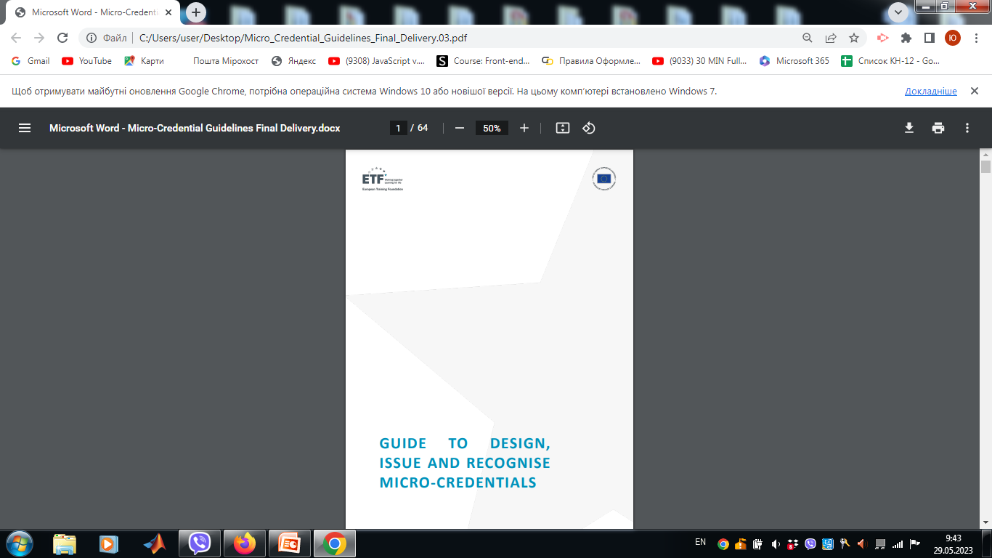
26 травня 2023
Офіційна презентація Методичних рекомендацій ЄФО щодо проєктування, оформлення та визнання мікрокваліфікацій.
https://www.etf.europa.eu/sites/default/files/2023-05/Micro-Credential%20Guidelines%20Final%20Delivery.pdf

Slide 16
ДЯКУЮ ЗА УВАГУ !

